Slide 1

Válasz a hálózatra, biztonságra, meg mindenre: 7
Pamuláné Dr. Borbély Éva
OTP Faktoring

Slide 2


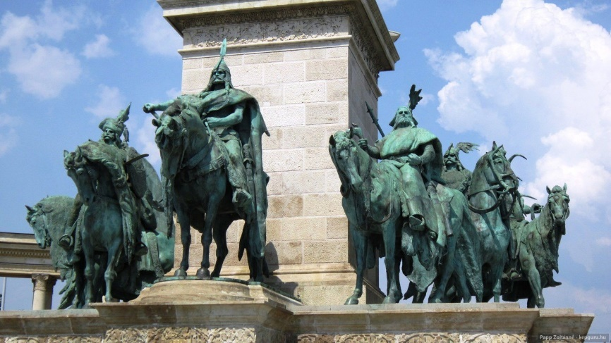
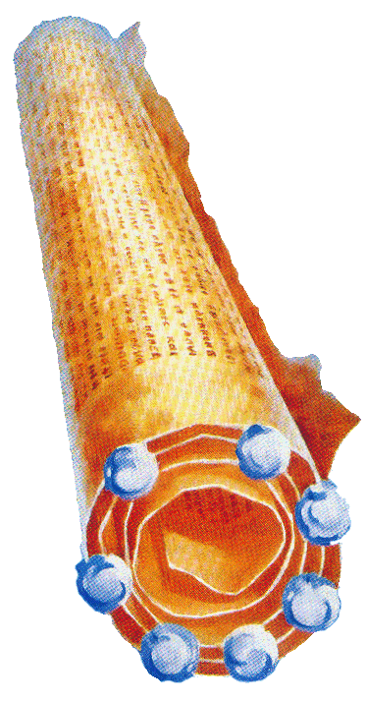
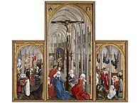




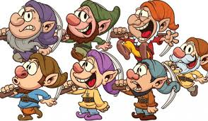
Faktoriális prím: 7 = n!+1 (3! + 1),
Mersenne prím: 7 = 2^n -1 (p=3, prím)
Biztonságos prím: 7=2p+1 (p=3, prím)
7

Slide 3
Hálózatok, rétegek
TCP/IP
Protokollok
1
Alkalmazási
Alkalmazási
OSI
2
Megjelenítési
SMTP, HTTP, FTP,
SFTP, HTTPS, TLS
Viszony
3
4
Szállítási
TCP, UDP
Szállítási
Hálózati
Hálózati/Internet
IP, ICMP, IGMP, DHCP
5
ARP
Adatkapcsolati
6
Hálózat-elérési
IEEE 802.3, 802.11
Ethernet, WIFI
Fizikai
7

Slide 4
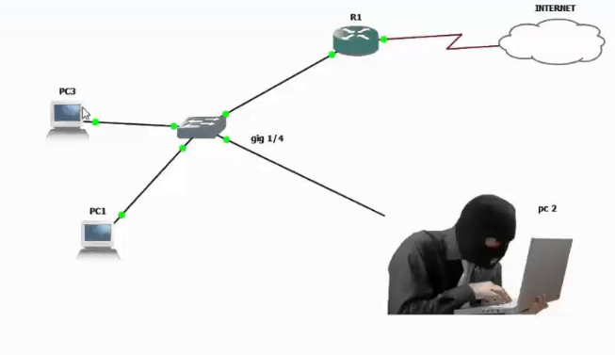
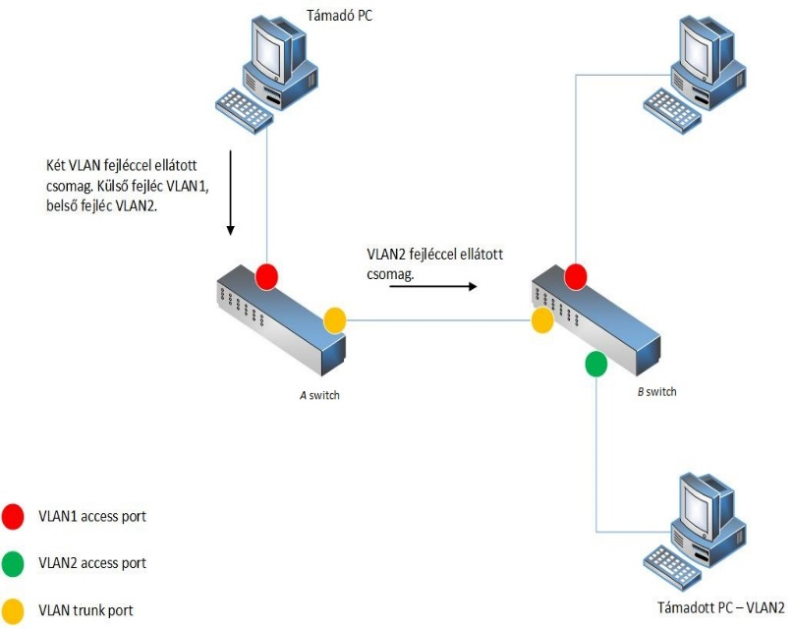
Ethernet
Ethernet
CAM table overflow: A CAM tábla mérete korlátozott. Amikor betelik, a switch az ismeretlen címre küldendő csomagokat minden porton továbbítja.
Lehetséges védekezési mód a port security! Amint az engedélyezett számot meghaladja a porton előforduló MAC címek száma, a port letilt.
Double Tagging: dupla cím!
VLAN ugrás: a csomagot két VLAN tag fejléccel látják el!
Lehetséges védekezési mód: DTP kikacsolás, megfelelő konfigurálás!

Slide 5
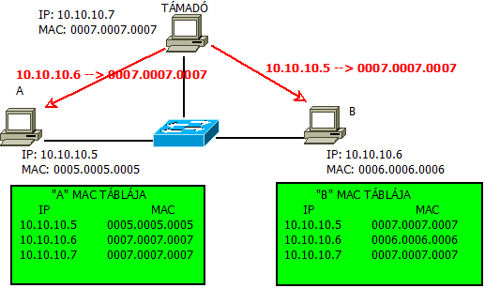
Mérgezés: ARP

Slide 6
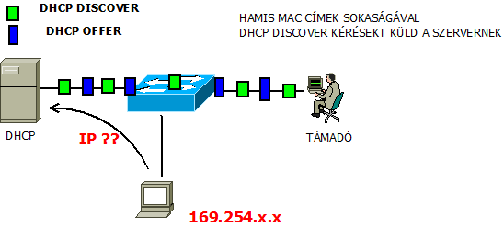
Kifullasztás: DHCP

Slide 7
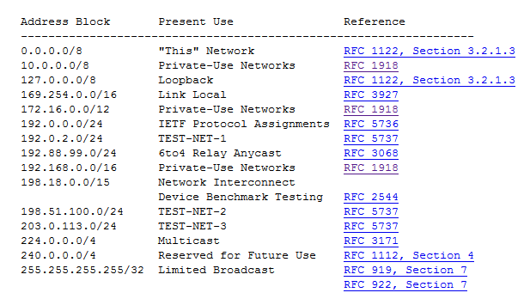
Hamisítás: IP (RFC: 1918, 6598, 5735)
Fenntartott IPv4 címtarományok (forrás: https://tools.ietf.org/html/rfc5735)

Slide 8
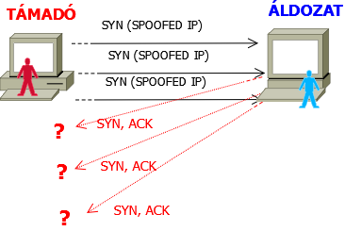
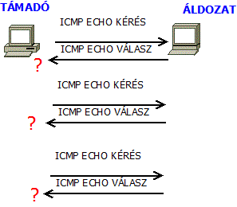
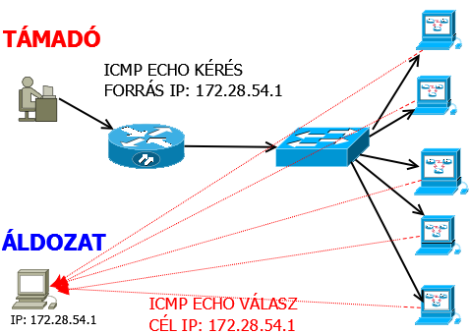
Elárasztás: amikor nem megbízható a postás!
ICMP elárasztás (Álruhában!)
ICMP smurf: IP lopással
SYN - elárasztás

Slide 9
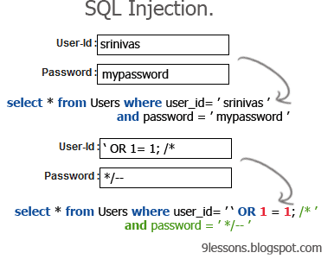
Injektálás: SQLi

Slide 10

és a 7. napon….
Köszönöm a figyelmet!

